Slide 1

স্বাগতম

Slide 2

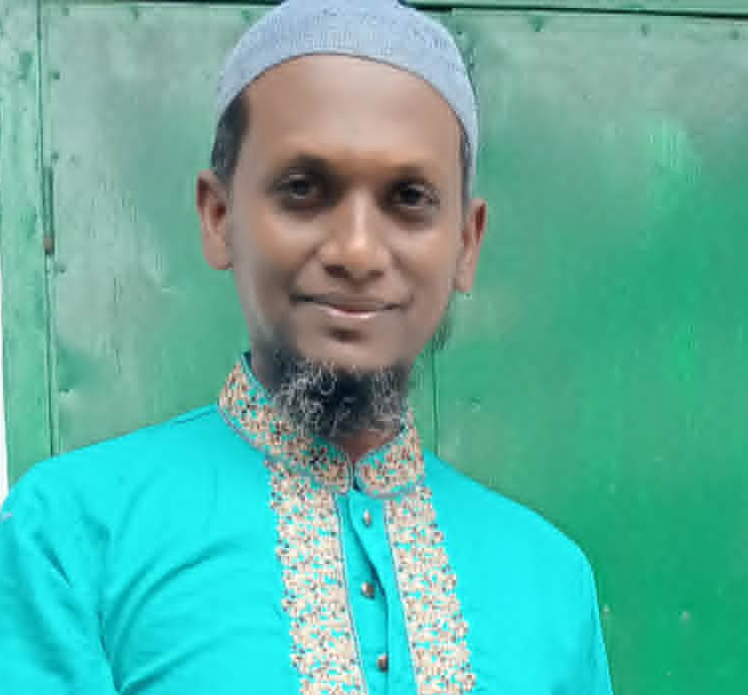
শিক্ষক পরিচিতি
জাবের দেওয়ান
সহকারী শিক্ষক
আড়পাঙ্গাশিয়া সরকারী প্রাথমিক বিদ্যালয়। jaberdewanjaber@gmail.com
পাঠ পরিচিত
বিষয়ঃ প্রাথমিক গনিত
শ্রেণিঃ তৃতীয়
আজকের পাঠঃ অধ্যায়- ৪ (৩৯পৃ)
পাঠ্যাংশঃ স্বাধীনভাবে গাণিতিক বাক্য লিখি ও গল্প তৈরি করি
সময়ঃ ৫০ মিনিট
তারিখঃ ০৫/০৬/২০২৬

Slide 3
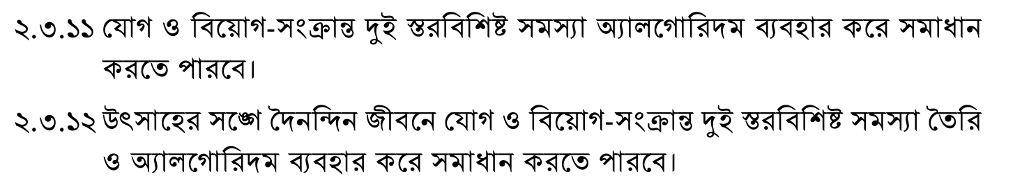
শিখনফল
Navigating the future

Slide 4
বিয়োগের সময় কোন স্থানীয় মান থেকে বিয়োগ শুরু করতে হয়?
বিয়োজ্য কী?
পূর্ব জ্ঞান যাচাই
১০০০ থেকে ১০১ বাদ দিলে কত থাকবে?

Slide 5



খালিঘরে কী হতে পারে?

Slide 6
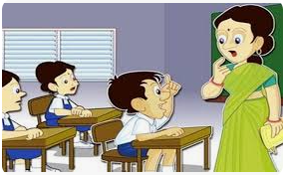
১টি যোগ ও ১টি বিয়োগ হবে কিন্তু উত্তর একই
তুমি বলো!
ঠিক বলেছো!
গণিত বইয়ের ৩৯ পৃষ্ঠা বের করে খালিঘর পূরণ ও গল্প তৈরি কর।

Slide 7

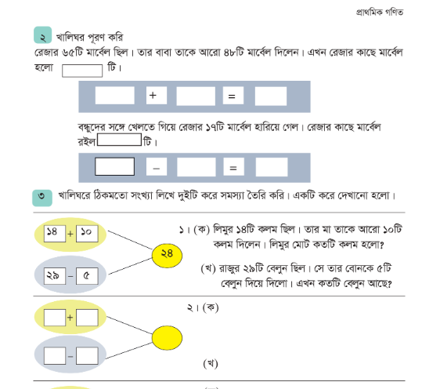
Quarterly targets
আজকের পাঠ
Quarter | Revenue growth (%) | Market share increase (%) | Customer acquisition
Q1 | 12 | 2 | 500
Q2 | 15 | 3 | 600
Q3 | 18 | 4 | 700
Q4 | 20 | 5 | 800
Market expansion
Product innovation
Customer retention
Operational efficiency

Slide 8


১৫
ওমরের ১৫ টাকা ছিল।
তার মা তাকে ১০ টাকা
দিল। ওমরের কত টাকা হলো?
জারার ৫০ টাকা ছিল।
তার ভাই ওমরকে ২৫
টাকা দিল । তার কাছে
কত টাকা রইল?
খালিঘরে কী হতে পারে?
১০
২৫
50
25

Slide 9
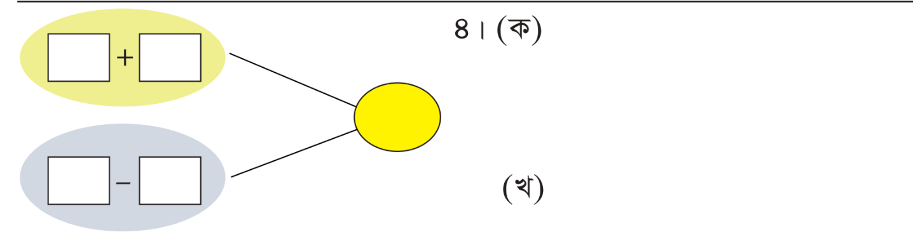
দলীয় কাজ
তোমাদের কাজ আমাকে দেখাও!

Slide 10


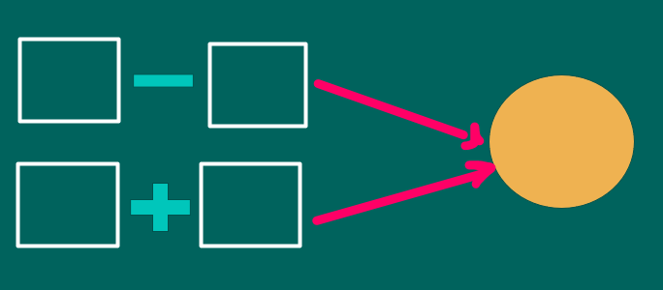
বাড়ির কাজ
গল্প তৈরি কর

Slide 11
Thank You

